Slide 1

Бюджет для граждан
Отчет об исполнении бюджета
Семичанского сельского поселения Дубовского района за 2017 год

Slide 2
Уважаемые жители Семичанского сельского поселения!
Представляем Вашему вниманию Отчет об исполнении бюджета Семичанского сельского поселения Дубовского района за 2017 год.
Бюджет для граждан нацелен на получение обратной связи от жителей поселения, которых волнуют проблемы муниципальных финансов. Надеемся, что представление бюджета в понятной для жителей форме повысит уровень общественного участия граждан в бюджетном процессе.

Slide 3
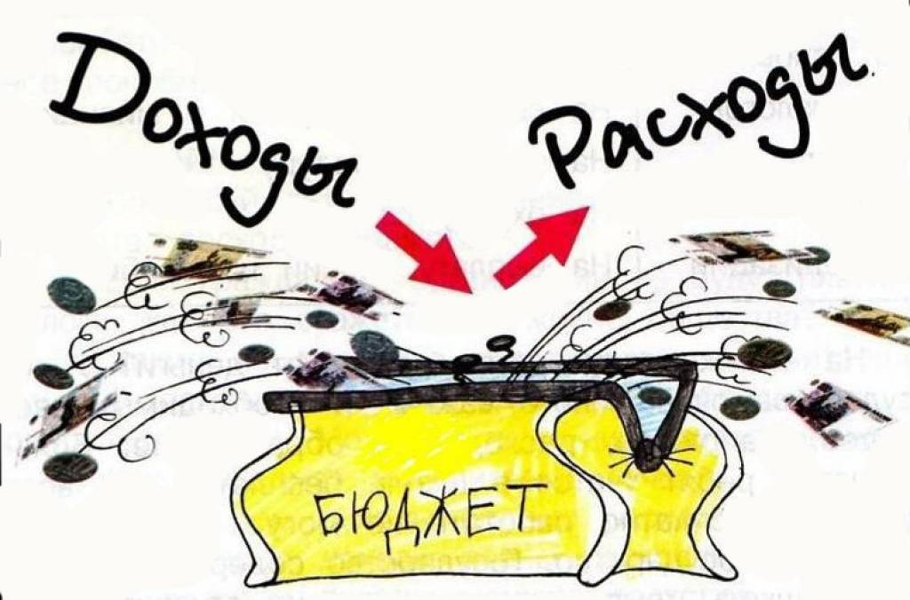
ОСНОВНЫЕ ПАРАМЕТРЫ ИСПОЛНЕНИЯ БЮДЖЕТА СЕМИЧАНСКОГО СЕЛЬСКОГО ПОСЕЛЕНИЯ ЗА 2017 ГОД (ТЫС.РУБ.)
Показатель | План | Факт | Исполнение (%)
Доход | 19 071,6 | 19 066,9 | 99,9
Расход | 19 231,6 | 18 029,4 | 93,7
Дефицит | 160,0 | 1 037,5 | -

Slide 4
ИСПОЛНЕНИЕ БЮДЖЕТА СЕМИЧАНСКОГО СЕЛЬСКОГО ПОСЕЛЕНИЯ ЗА 2017 ГОД ПО ДОХОДАМ (ТЫС.РУБ.)

Slide 5
СТРУКТУРА И ОБЪЕМ НАЛОГОВЫХ И НЕНАЛОГОВЫХ ДОХОДОВ БЮДЖЕТА СЕМИЧАНСКОГО СЕЛЬСКОГО ПОСЕЛЕНИЯ ЗА 2017 ГОД (ТЫС.РУБ.)
 | План | Поступило | Отклонения
ВСЕГО | 4 989,2 | 4 984,5 | - 4,7
Налог на доходы физических лиц | 309,7 | 305,3 | -4,4
Единый сельскохозяйственный налог | 210,4 | 210,4 | 0,0
Налог на имущество физических лиц | 59,7 | 60,3 | 0,6
Земельный налог | 1380,3 | 1379,3 | -1,0
Государственная пошлина | 3,8 | 3,8 | 0,0
Арендная плата за земельные участки, находящиеся в собственности поселения | 198,3 | 198,3 | 0,0
Арендная плата от сдачи в аренду имущества | 70,8 | 70,8 | 0,0
Доходы от компенсации затрат государства | 24,9 | 25,0 | 0,1
Доходы от продажи имущества, находящегося в собственности поселения | 2 300,6 | 2 300,6 | 0,0
Доходы от продажи земельных участков, расположенных в границах поселения | 426,7 | 426,7 | 0,0
Штрафы | 4,0 | 4,0 | 0,0
*Анализ исполнения собственных доходов бюджета поселения за 2017 год свидетельствует о том, что план по указанным доходам не выполнен на сумму 4,7 тыс. руб.

Slide 6
СТРУКТУРА И ОБЪЕМ БЕЗВОЗМЕЗДНЫХ ПОСТУПЛЕНИЙ (ТЫС.РУБ.)
 | План | Факт | Исполнение(%)
ВСЕГО | 14 082,4 | 14 082,4 | 100
Дотации на выравнивание уровня бюджетной обеспеченности | 2 824,7 | 2 824,7 | 100
Субвенции на осуществление полномочий по первичному воинскому учету на территориях, где отсутствуют военные комиссариаты | 69,3 | 69,3 | 100
Субвенции на выполнение передаваемых полномочий субъектов РФ | 0,2 | 0,2 | 100
Иные межбюджетные трансферты | 11 188,2 | 11 188,2 | 100

Slide 7
ИСПОЛНЕНИЕ БЮДЖЕТА СЕМИЧАНСКОГО СЕЛЬСКОГО ПОСЕЛЕНИЯ ЗА 2017 ГОД ПО РАСХОДАМ (ТЫС.РУБ.)

Slide 8
СТРУКТУРА И ОБЪЕМ РАСХОДОВ БЮДЖЕТА СЕМИЧАНСКОГО СЕЛЬСКОГО ПОСЕЛЕНИЯ ЗА 2017 (ТЫС.РУБ.)
 | План | Факт | Исполнение(%)
ВСЕГО | 19 231,6 | 18 029,4 | 93,7
Общегосударственные вопросы | 4 871,9 | 4 693,5 | 96,3
Национальная оборона | 69,3 | 69,3 | 100,0
Национальная безопасность и правоохранительная деятельность | 116, 7 | 116,7 | 100,0
Дорожное хозяйство | 208,6 | 208,6 | 100,0
Коммунальное хозяйство | 11 500,0 | 11 500,0 | 100,0
Благоустройство | 1 681,9 | 658,2 | 39,1
Профессиональная подготовка, переподготовка и повышение квалификации | 29,8 | 29,8 | 100,0
Культура | 666,9 | 666,8 | 100,0
Социальная политика | 56,1 | 56,1 | 100,0
Физическая культура | 30,4 | 30,4 | 100,0

Slide 9
РАСХОДЫ БЮДЖЕТА ПОСЕЛЕНИЯ В РАМКАХ МУНИЦИПАЛЬНЫХ ЦЕЛЕВЫХ ПРОГРАММ ЗА 2017 ГОД (РУБ.)
Наименование программ | Годовые назначения | Кассовое исполнение | Исполнение (%)
ВСЕГО ПО ПРОГРАММАМ | 14 785 144,55 | 13 727 866,83 | 92,8
«Обеспечение качественными жилищно-коммунальными услугами населения Семичанского сельского поселения» | 13 033 444,55 | 12 010 034,24 | 92,1
«Содействие занятости населения» | 100 800,00 | 100 703,33 | 99,9
«Обеспечение общественного порядка и противодействие преступности» | 94 400,00 | 94 066,00 | 99,6
«Защита населения и территории от чрезвычайных ситуаций, обеспечение пожарной безопасности и безопасности людей на водных объектах» | 37 500,00 | 37 500,00 | 100,0
«Развитие культуры» | 666 900,00 | 666 840,00 | 99,9
«Охрана окружающей среды и рациональное природопользование» | 16 000,00 | 15 954,36 | 99,7

Slide 10
РАСХОДЫ БЮДЖЕТА ПОСЕЛЕНИЯ В РАМКАХ МУНИЦИПАЛЬНЫХ ЦЕЛЕВЫХ ПРОГРАММ (ПРОДОЛЖЕНИЕ)
Наименование программ | Годовые назначения | Кассовое исполнение с начала года | Исполнение (%)
«Развитие физической культуры и спорта» | 30 400,00 | 30 400,00 | 100,0
«Развитие транспортной системы» | 55 400,00 | 55 400,00 | 100,0
«Энергоэффективность» | 164 800,00 | 152 135,00 | 92,3
«Муниципальная политика» | 98 600,00 | 98 513,90 | 99,9
«Управление муниципальным имуществом» | 482 800,00 | 462 240,00 | 95,7
«Доступная среда» | 4 100,00 | 4080,00 | 100,0
*Муниципальная целевая программа «Развитие культуры» частично финансировалась за счет средств областного бюджета (годовое назначение – 35 300, кас. исполнение – 35 300,00). Финансирование муниципальной целевой программы «Обеспечение качественными жилищно-коммунальными услугами населения Семичанского сельского поселения» также частично возлагалось на областной бюджет(годовое назначение–11 097 500, кас. исполнение -11 097 500). Все остальные программы финансировались в пределах расходов местного бюджета.

Slide 11
СПАСИБО
ЗА ВНИМАНИЕ
Администрация Семичанского сельского поселения
Официальный сайт: http://semichanskoesp.ru/
Телефон: 8 (86377) 5-44-42
Адрес: 347400, Ростовская область, Дубовский район, х. Семичный, ул. Ленина, 14
E-mail: sp09104@donpac.ru

